Slide 1
“Вдохновение нужно в геометрии, как в поэзии” А.С.Пушкин

Slide 2
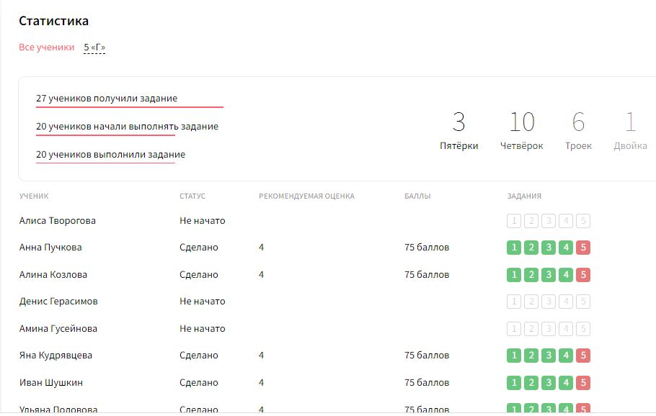

Slide 3
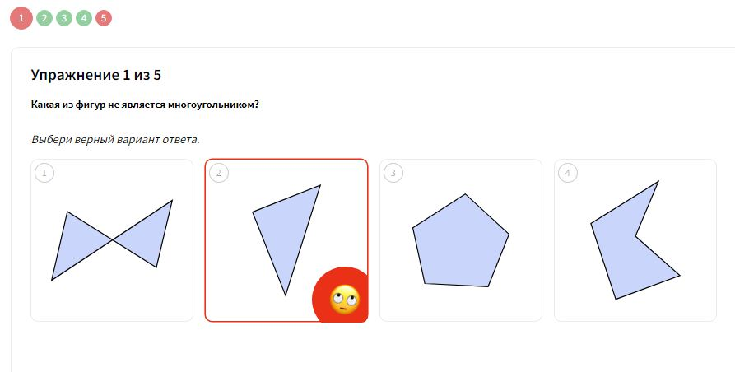

Slide 4
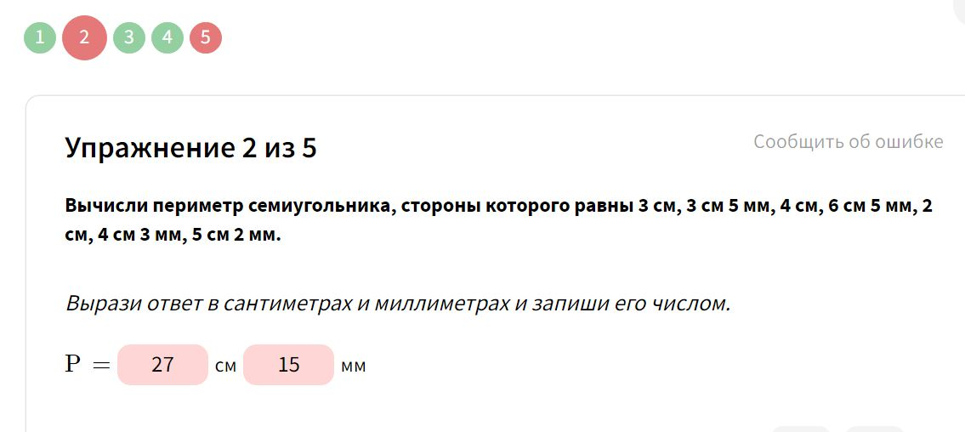

Slide 6
Тема: « Прямоугольник. Квадрат.»

Slide 7
квадрат | Линия сравнения | прямоугольник
 | Количество вершин
 | Количество сторон, углов
 | Величина угла
 | Длины сторон
 | Диагонали
 | Разбиение фигуры на треугольники одной диагональю
 | Разбиение фигуры на треугольники двумя диагоналями
 | Периметр
 | Площадь

Slide 8
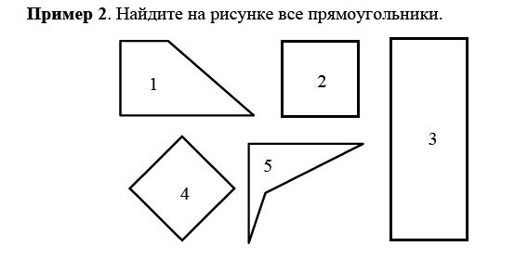

Slide 9
S | a | b | P
16см² | ? | 4см | ?
? | 71дм | 10дм | ?
125мм² | 25мм | ? | ?

Slide 10
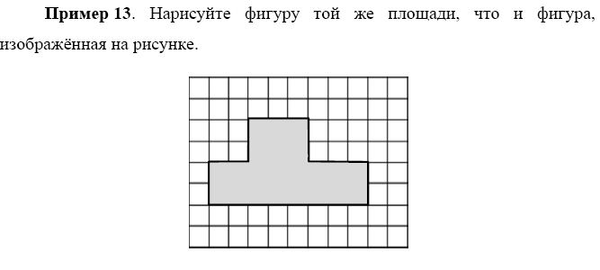

Slide 11
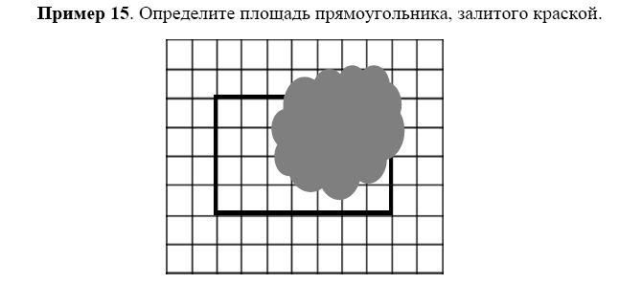

Slide 12
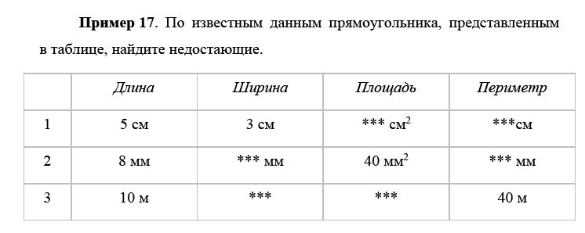

Slide 13
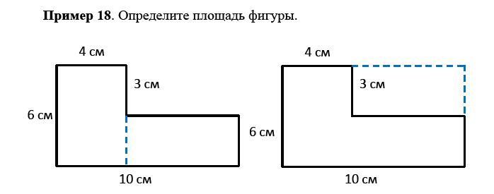

Slide 14
№ 3. Квадрат со стороной 12 см и прямоугольник, одна из сторон которого равна 8 см, имеют равные периметры. Найти неизвестную сторону прямоугольника.
№ 4. Как можно разрезать квадрат на четыре равные части, чтобы из них можно было сложить два квадрата ?
№ 5. Как надо разрезать прямоугольник со сторонами 8 см и 4 см на четыре части, чтобы из них можно было сложить квадрат?
№ 6. Как надо разрезать квадрат на треугольник и четырёхугольник, чтобы из них можно было сложить треугольник?

Slide 15
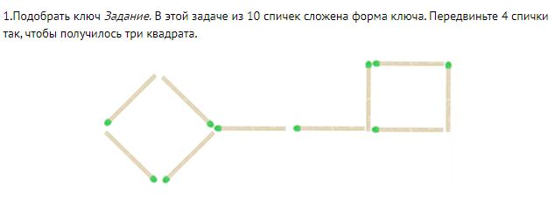
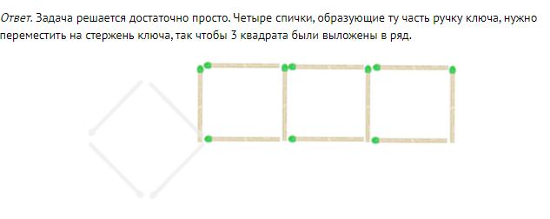
Задачи со спичками.

Slide 17
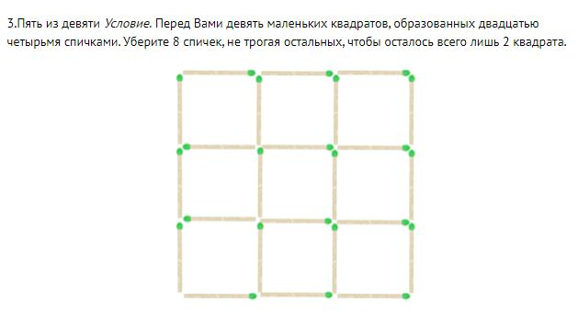
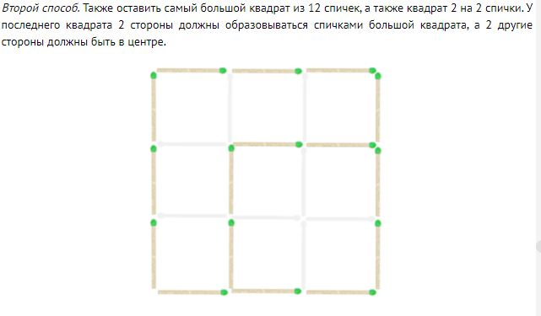
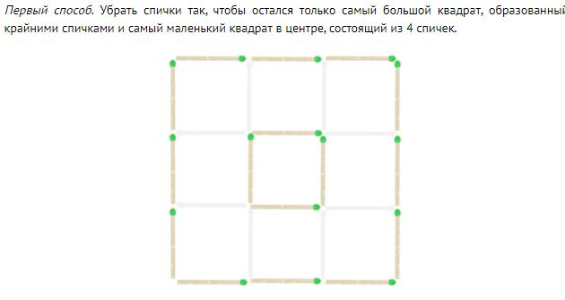

Slide 18
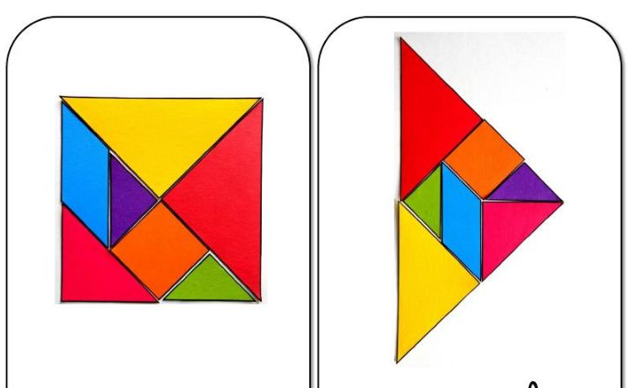

Slide 19
Спасибо за внимание!!!

